Slide 1

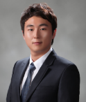
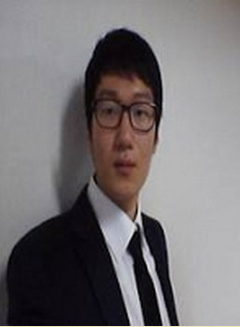
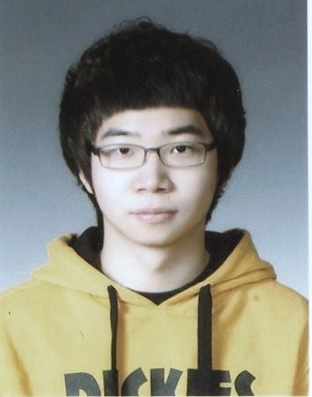
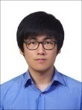
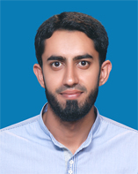
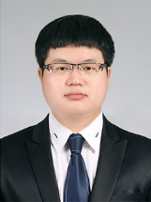
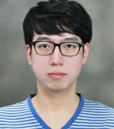
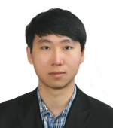
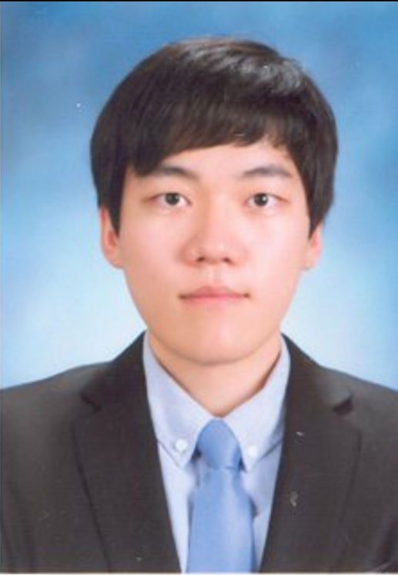

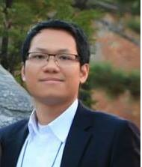
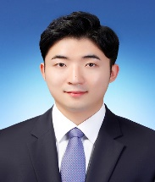

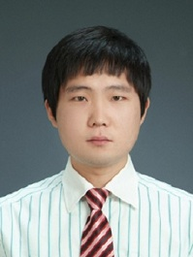
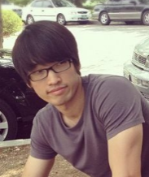
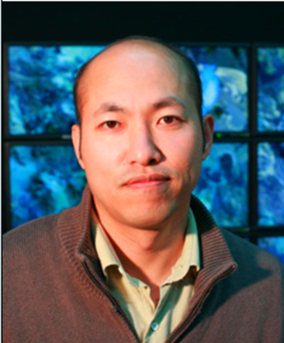
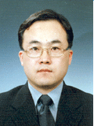
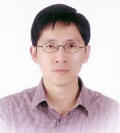
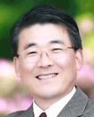

고려대학교
참여연구원
서동은
박사과정
이재욱
박사과정
백호성
박사과정
GIST
POSTECH
신준식
박사과정
Muhammad
Usman
박사과정
강문중
석사과정
최준묵
박사과정
홍지범
석사과정
김우중
박사과정
숭실대학교
KAIST
양현식
박사과정
Xuan
박사과정
김민욱
석사과정
강희도
박사과정
이승현
박사과정
이찬희
계약연구원
참여교수
김종원 교수
GIST
NetCS Lab.
김영한 교수
숭실대학교
DCN Lab.
백상헌 교수
고려대학교
MNC Lab.
홍원기 교수
POSTECH
DPNM Lab.
신승원 교수
KAIST
NSS Lab.

Slide 2

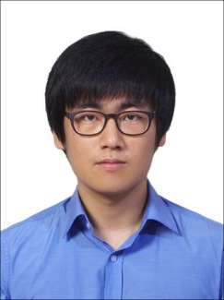

Prof. JongWon Kim
NetCS Lab. , School of Electrical Engineering and Computer Science, GIST
Software-defined Infrastructure, Future Internet Testbed
Jun-sik Shin
Ph.D. Course
Usman
Muhammad
Ph.D. (Int.) Course
Moonjoong Kang
Master Course

